Slide 1
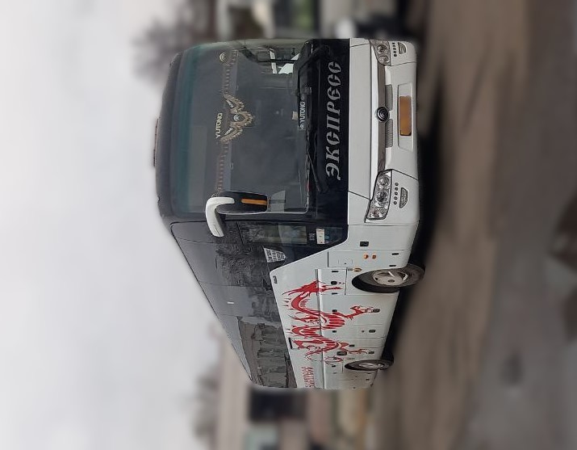

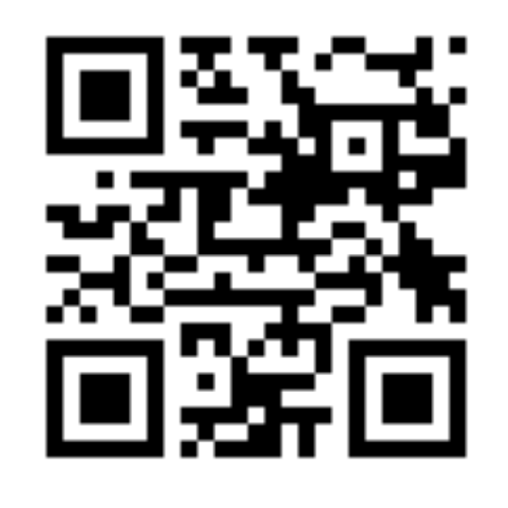
И другие
направления!
Билеты на автобус
онлайн на:
vladavtovokzal.ru
из Судогды
онлайн на: vladvtovokzal.ru
Судогда-Мошок
Владимир-Ярославль
Судогда-Красный куст
Судогда - Владимир
Меленки-Владимир
Владимир-Киржач

